Slide 1
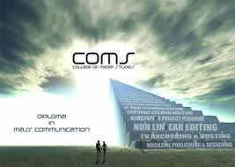

Edição multimédia aula 2
Conceitos gerais de comunicação
Modelos da comunicação
Faculdade de Ciências Humanas – 2012/2013
Semestre de Verão

Slide 2

Edição Multimédia
em rádio ou jornalismo, em geral, significa montar uma reportagem após
seleccionar,
- hierarquizar e
- emendar trechos de gravação.
…

Slide 3
conceito
Comunicar é
... tornar comum !
é uma assunção coletiva da informação e do conhecimento

Slide 4
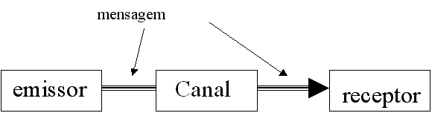
Comunicação – esquema básico

Slide 5
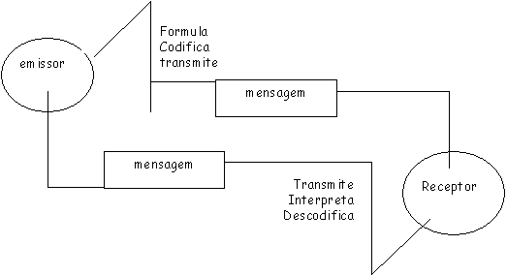
Comunicação -processo cíclico

Slide 6
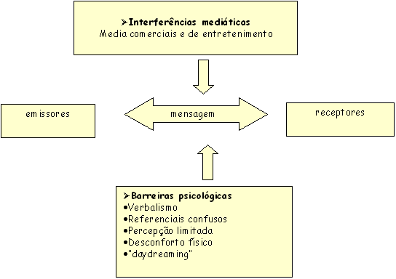
Influência do ruído

Slide 7
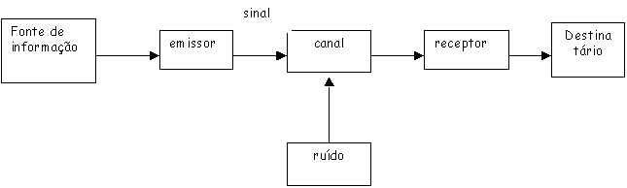
Modelo de Shannon & Weaver

Slide 8
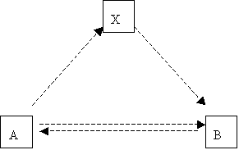
Modelo de Newcombe

Slide 9
Modelo de Lasswell
- Who (quem – emissor)
- What (diz o quê – mensagem)
- Where (em que canal – meio)
- Whom (para quem – receptor)
- Why (porquê? - com que efeitos)

Slide 10
Modelo de Jakobson
funções
factores
contexto
Emotiva
Referencial
destinador
mensagem
destinatário
Apelativa
Poética /estética
contacto
Fática
código
Metalinguística

Slide 11
Funções da comunicação
Função expressiva ou emotiva
A comunicação liga-se a sentimentos, estados de alma e opiniões do emissor, que as transmite de maneira subjetiva: Que horror!
Função referencial ou representativa
A comunicação centra-se no referente, que pode ser real ou imaginário: Chove. Chegaram os marcianos
Função apelativa ou conativa
A finalidade da mensagem é obter uma resposta, linguística ou não, do recetor: Anda cá. Zé, cala-te.
Referente
Emissor
Mensagem
Recetor
Canal
Código
Função poética ou estética
A forma da mensagem converte-se no objetivo da comunicação: Branca lua de prata.
Função metalinguística
A mensagem centra-se no código, quer dizer, utiliza-se a linguagem para falar da linguagem: “Mesa” é um substantivo.
Função fática ou de contacto
A mensagem tem como objetivo verificar se a comunicação se mantém: Mmm…, ok…, sim, sim.

Slide 12
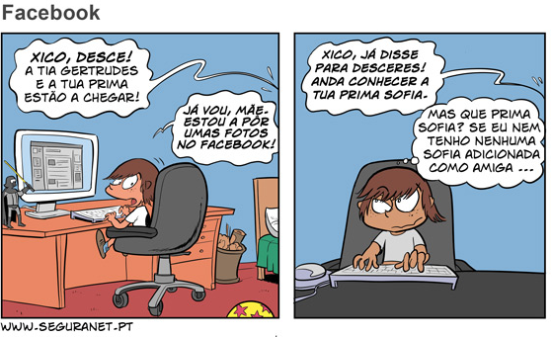

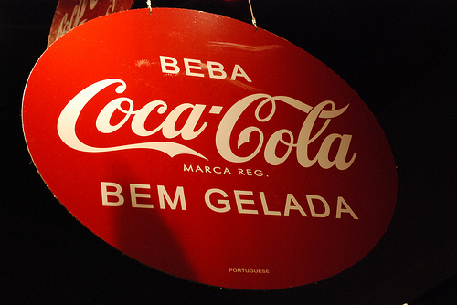

Função apelativa ou conativa

Slide 13
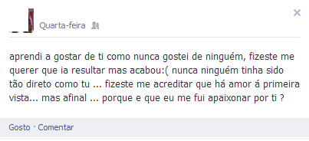
Função expressiva ou emotiva

Slide 14
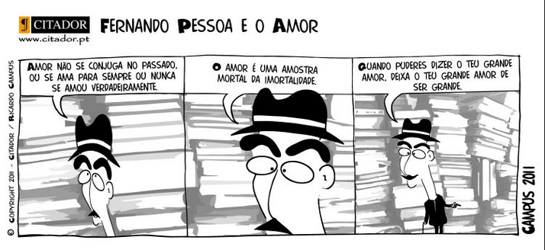
Função poética ou estética

Slide 15
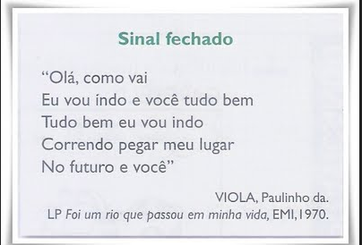

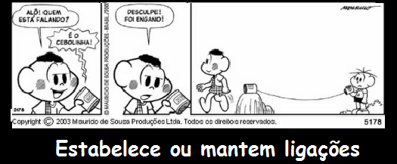
Função fática ou de contacto

Slide 16
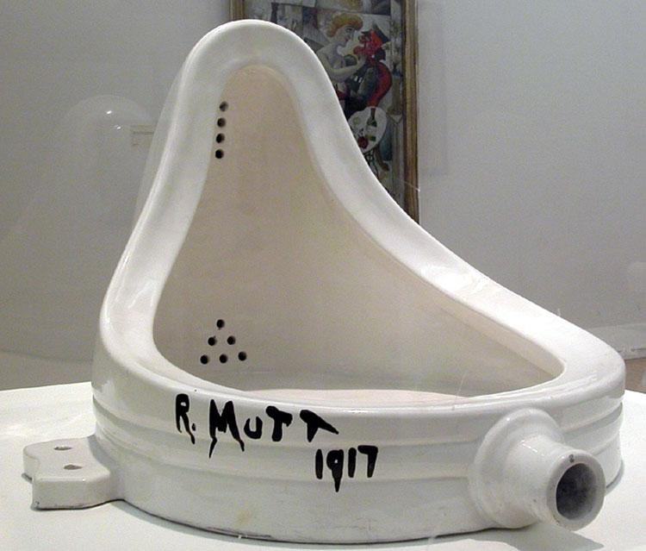
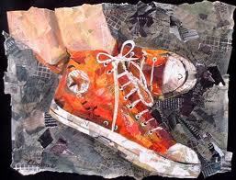
Função metalinguística

Slide 17
Envolventes da comunicação
O contexto, a redundância e a entropia
Manipulação e condicionamento
Comunicação social e comunicação de massas

Slide 18

